Slide 1
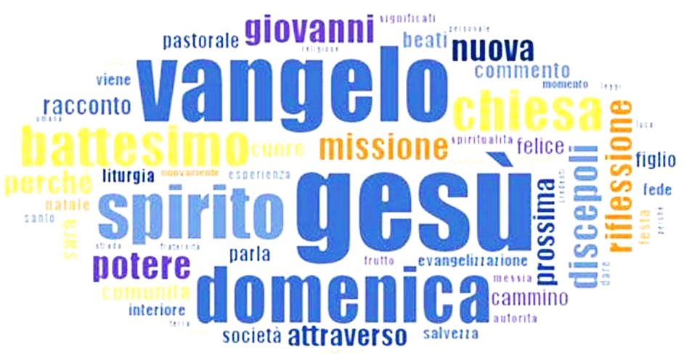
Evangelizzare: compito e compiti della chiesa. Lettura missiologica Intervento di don Luciano Meddi al seminario Missio-Cum-Tom: «Nuovi e antichi Ministeri per la Missione». Verona 6 luglio

Slide 2
Percorso
Evangelizzazione: un termine in discussione
Evangelizzazione, questione teologica
Evangelizzazione come rivelazione
L’uomo uditore della Parola
Le dimensioni dell’evangelizzazione

Slide 3
Evangelizzazione: nel termine, molte questioni

Slide 4
Evangelizzare: le molte questioni del termine
Il senso di una evoluzione del termine
Predicare
Evangelizzare
Evangelizzare in modo integrale
Annunciare
Proporre
Comunicare
Trasmettere
Nuova evangelizzazione

Slide 5
Evangelizzare: le molte questioni del termine
Il senso di una evoluzione del termine
Predicare
Evangelizzare
Evangelizzare in modo integrale
Annunciare
Proporre
Comunicare
Trasmettere
Nuova evangelizzazione
Rinnovamento del messaggio
Rinnovamento delle azioni
Il soggetto?
Il dinamismo?

Slide 6
Evangelizzare: le molte questioni del termine
Disambiguare la tradizione?
«Guai a me se predicassi il Vangelo!» (1Cor 9,16)
«Andate dunque e ammaestrate tutte le nazioni, battezzandole nel nome del Padre e del Figlio e dello Spirito santo…» (Mt 24,19)
«Andate in tutto il mondo e predicate il vangelo ad ogni creatura. Chi crederà e sarà battezzato sarà salvo, ma chi non crederà sarà condannato» (Mc 16, 15-16)

Slide 7
Evangelizzare: le molte questioni del termine
Evangelizzazione, impostazione fondamentale:
Chi sono i soggetti? Dio e l’uomo
Quale è la dinamica? Illuminazione (cultura) ed esperienza salvifica
Quale il processo? ermeneutica
Quale è il contenuto? eu-anghelion
Riportare la Ev. al Vangelo (EG)!

Slide 8
Evangelizzare: questione teologica

Slide 9
Evangelizzare: questione teologica
E. come azione trinitaria; Dio-trinità evangelizza!
La Evan. ha 2 soggetti:
Dio-Trinità nel suo mistero-disegno di compimento della creazione
attraverso la libertà della persona.
La Chiesa è mediazione (sacramento)
Sarà utile riconsiderare la descrizione della pericoresi: Padre, Spirito e Figlio.

Slide 10
Evangelizzare: questione teologica
E. come azione trinitaria; Dio-trinità evangelizza!
Il Padre evangelizza ponendo se stesso come fondamento, orizzonte e termine della storia e del cosmo
Le tracce della sua evangelizzazione
L’evoluzione cosmica
I processi di liberazione umana
Il ruolo linguistico nella coscienza delle persone

Slide 11
Evangelizzare: questione teologica
E. come azione trinitaria; Dio-trinità evangelizza!
Lo Spirito evangelizza in quanto energia presente nel cosmo e nella storia
Le tracce sono
Le forme di coscienza in evoluzione
Le conversioni interiori
Le guarigioni interiori
I processi di unificazione e donazione

Slide 12
Evangelizzare: questione teologica
E. come azione trinitaria; Dio-trinità evangelizza!
Il Figlio evangelizza attraverso la sua testimonianza e collaborazione alla volontà salvifica del Padre
Le tracce della sua evangelizzazione sono
Il suo vangelo vissuto (la fede di Gesù, la sua conversione spirituale, le sue azioni, la sua donazione
Il suo vangelo annunciato (la logica del regno e la profezia sulla storia)
I segni di liberazioni inaugurati e serviti

Slide 13
Evangelizzare: questione teologica
E. come azione trinitaria; Dio-trinità evangelizza!
L’evangelizzazione del Figlio è resa universale attraverso l’opera dello Spirito nella risurrezione

Slide 14
Evangelizzazione come rivelazione

Slide 15
Evangelizzazione come rivelazione
La Ev. si mostra (diventa contenuto conoscibile) attraverso il processo di rivelazione
Lettura olistica di Riv/Evan. (cf. DV 2): manifestazione, relazione, comunicazione di energia
Per cui Riv/Evan. è
È azione divina attraverso processi umani
È comunicazione ed interpretazione
È significato ed ermeneutica

Slide 16
Evangelizzazione come rivelazione
La Ev. si mostra (diventa contenuto conoscibile) attraverso il processo di rivelazione
La Riv. diviene Scrittura attraverso la ricerca di senso di una comunità e delle singole persone
Il senso è il significato salvifico della esistenza e della storia

Slide 17
Evangelizzazione come rivelazione
Gesù, ermeneuta del Vangelo di Dio
Lc 24: cominciò a spiegare loro…
1Cor 2,16: ora, noi possediamo il modo di pensare [il pensiero, cei 2008] di Cristo
Sap. 7,27… attraverso le età entrando nelle anime sante, forma amici di Dio e profeti.
Mt 5, passim: Avete inteso che fu detto agli antichi…Ma io vi dico

Slide 18
Evangelizzazione come rivelazione
Gesù, ermeneuta del Vangelo di Dio
La necessità della critica storica e della ricerca del vangelo «di Gesù»
L’importanza della ricostruzione del vangelo dei «loghia»
L’inevitabile «ecclesialità» della interpretazione e nella evangelizzazione

Slide 19
L’uomo uditore della Parola

Slide 20
L’uomo uditore della Parola
Il processo di evangelizzazione come rivelazione di senso è già scritto nel «cuore» dell’uomo
Il soffio
La struttura conoscitiva
La struttura spirituale
Le religioni
La fede

Slide 21
L’uomo uditore della Parola
L’uomo come essere bisognoso di evangelizzazione
La questione conciliare delle «aspirazioni» a cui l’ev. dà risposta
La crescita umana ha bisogno di orientamento
La storia umana ha bisogno di speranza
La storia ha bisogno di continua guarigione

Slide 22
L’uomo uditore della Parola
La evangelizzazione «processo interiore della persona»
La comprensione come intuizione, significazione e riflessività
La evangelizzazione come processo di «abilitazione» al comprendere
La evangelizzazione come scoperta della Evangelizzazione-azione continua di Dio nella storia della persona

Slide 23
L’uomo uditore della Parola
Il processo ermeneutico come via principale di evangelizzazione
La tradizione come codificazione di ermeneutica
Il tradere come ricostruzione della tradizione
Il tradere come nuova ermemeutica
L’evangelizzazione come costruzione di nuove tradizioni nella Tradizione

Slide 24
Le dimensioni della evangelizzazione

Slide 25
Le dimensioni della evangelizzazione
La Ev. è servizio alla autocomunicazione di Dio
È un dato precedente l’azione ecclesiale
Avviene in modi plurali, soprattutto cultura e religioni
È offerta (promessa) di auto-realizzazione dell’uomo
È annuncio e svelamento delle presenza\presenze di Dio nella storia e nelle persone come dinamismo salvifico perché l’umanità lo faccia emergere nelle proprie dinamiche.

Slide 26
Le dimensioni della evangelizzazione
La Ev. è realtà spirituale e dinamica
energia a sostegno della natura spirituale della persona: intelligenza, affetto, decisione, azione...
È anche dinamismo perché fa muovere verso il loro fine tutte le cose. In questo senso è anche speranza
È già «attiva» nelle dinamiche biografiche della persona

Slide 27
Le dimensioni della evangelizzazione
La Ev. è orientamento e senso della storia e della persona
È intelligenza nel senso progettuale del termine, si manifesta come linguaggio progettuale.
È intuizione, ragionamento, criterio di discernimento, descrizione del futuro.

Slide 28
Le dimensioni della evangelizzazione
La Ev. è promessa e impegno
È potenza che chiede di agire per divenire atto, storia.
Come promessa si manifesta come desiderio e attrazione
che avviene per la libera decisione della persona.

Slide 29
In sintesi

Slide 30
In sintesi
Evangelizzare: servire il
Dinamismo cosmico e storico proveniente da Dio
Desiderio e la promessa di Dio
È già in atto e in funzione nel dinamismo umano, come sua componente strutturale
È servizio, dinamismo, svelamento…

